Slide 1
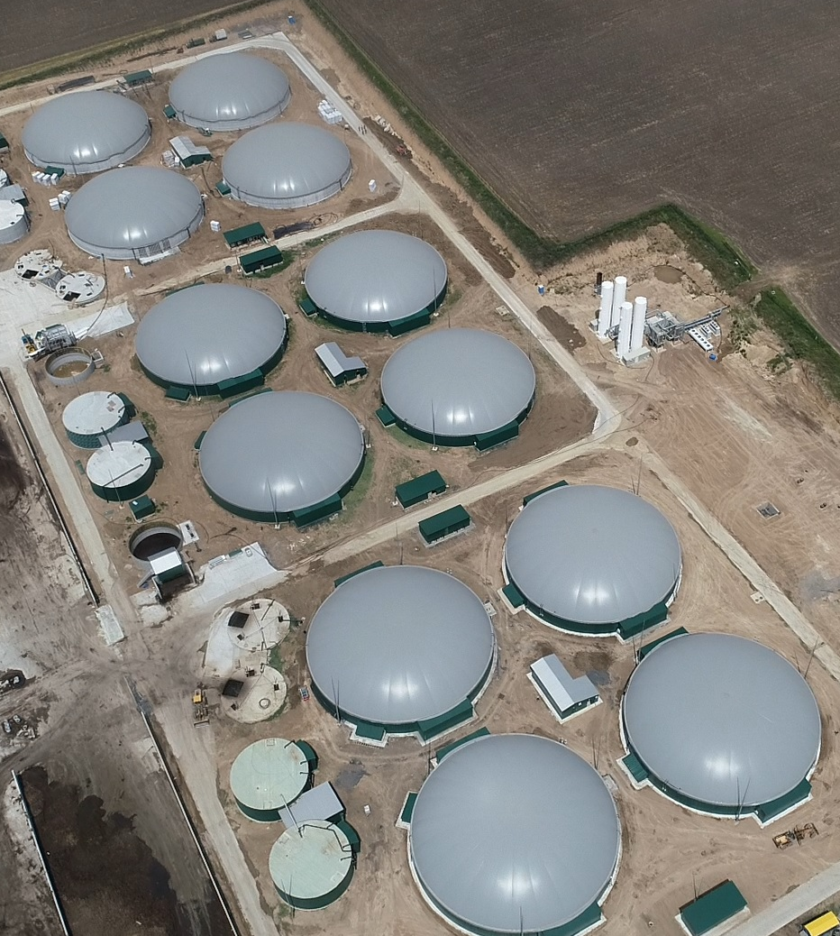
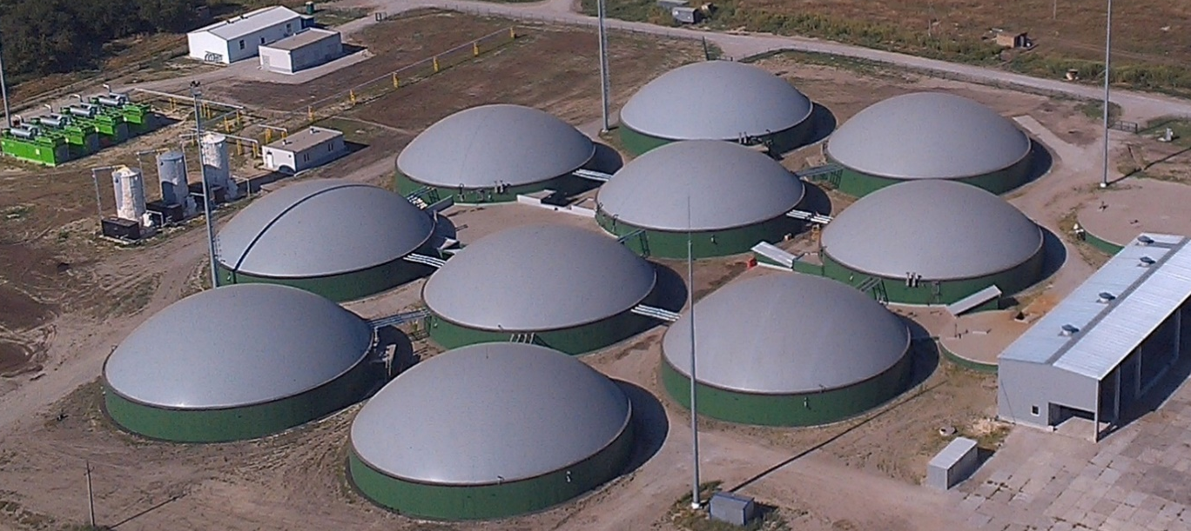
Перспективи виробництва біометану в АПК України

Slide 2
МХП – провідна міжнародна агропромислова компанія з головним офісом в Україні, яка спеціалізується на виробництві курятини і вирощуванні зернових, а також іншій сільськогосподарській діяльності (виробництво м'ясоковбасних виробів та м'ясних продуктів, готових до вживання)

Slide 3
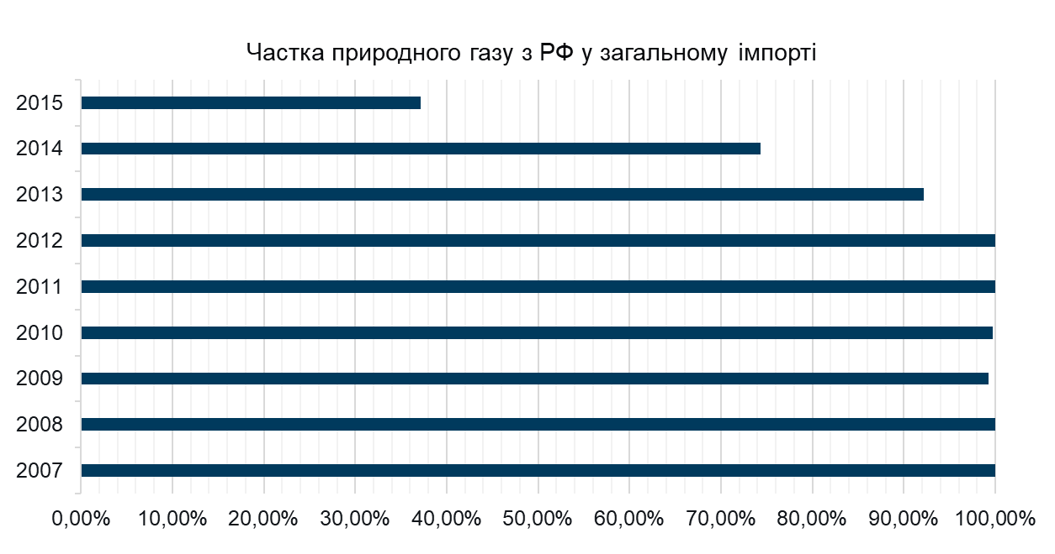
Ціна енергетичної незалежності – підкреслює
актуальність тематики відновлюваних газів
За роки незалежності Україна імпортувала з РФ
більше 1 трлн куб. м природного газу
Імпорт газу з Росії за контрактом Нафтогазу і Газпрому
було припинено 25 листопада 2015 року
1991-2015 роки>100 млрд $
Джерела: НАК “Нафтогаз України”, Держкомстат

Slide 4
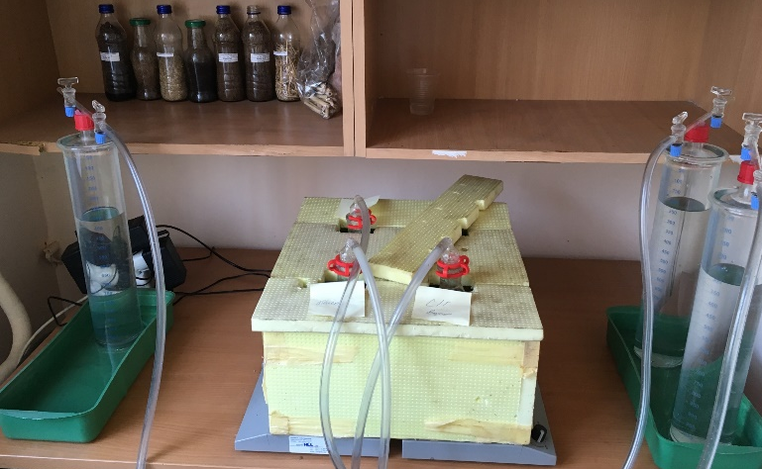
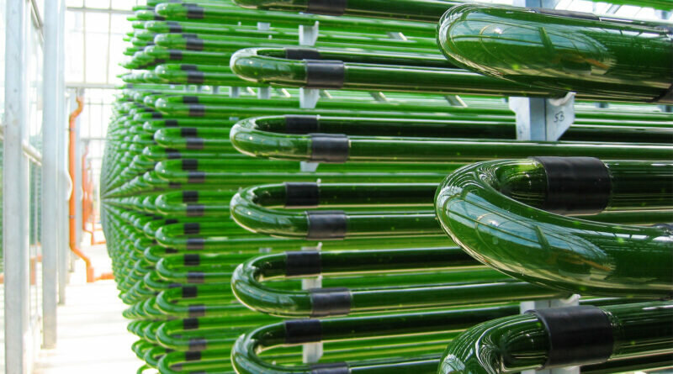
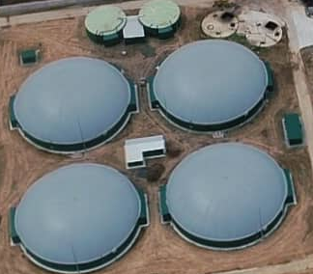
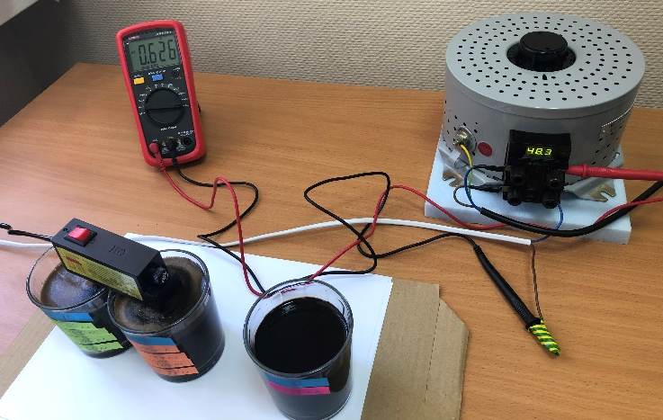
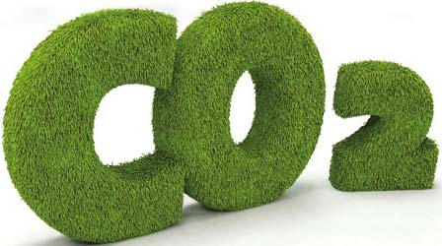

Innovation agenda МХП з напряму відновлюваних газів
Новітні біогазові технології
Research and Innovation
Біометан
«Зелений» водень
Інтеграція еко- та енергоінноваційних технологій
«Зелений» СО2

Slide 5

«Покоління» використання біогазових технологій
Біогаз 1.0: утилізація відходів
Біогаз 2.0: утилізація відходів + чиста енергія
Біогаз 3.0: утилізація відходів + чиста енергія + (органічні добрива + скорочення викидів парникових газів)
Біогаз 4.0:утилізація відходів + чиста енергія + органічні добрива + скорочення викидів парникових газів + (виробництво СО2 та біометану)
Біогаз 5.0:утилізація відходів + чиста енергія + органічні добрива + скорочення викидів парникових газів + виробництво СО2 та біометану + (інтеграція технологій «зеленого» водню)

Slide 6

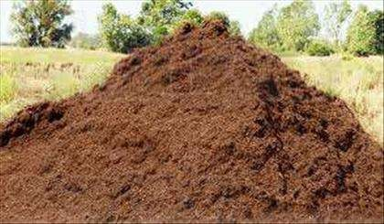


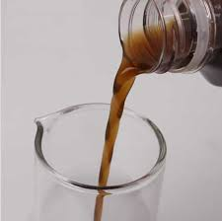
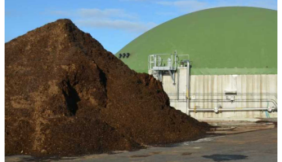
Схема роботи біогазових установок 3.0
«Сира» органіка:
Курячий послід,
гній ВРХ,
відходи та залишки
рослинництва
«Зелена» енергія
БІОГАЗОВИЙ РЕАКТОР
Скорочення
викидів СО2
Анаеробне зброджування
Мезофільні умови (t≈40-45 C)
«Чисті» органічні
добрива
Період зброджування – 30-40 днів
Складний процес біологічного
розкладу знищує патогенну
мікрофлору та насіння бур’янів
Рідка фракція
Тверда фракція
Відсутня патогенна мікрофлора та
насіння бур’янів

Slide 7
Біогазові проекти МХП:
Біогазовий комплекс ПрАТ «Оріль-Лідер» 5,5 МВт (введено в експлуатацію в 2013)
ВП «Біогаз Ладижин» ТОВ «Вінницька птахофабрика» встановленою потужністю 12 МВт – І черга (введено в експлуатацію в 2019)

Slide 8



Підходи до менеджменту в біогазі
«Диявол прихований в деталях»

Slide 9
МХП: циркулярна економіка,
вертикальна інтеграція та біогаз
Внутрішній ринок
Експорт
Валютні надходження в країну
Готова продукція
Екологічна безпека та енергетична незалежність
Робочі
місця
Податкові
платежі
Продовольча
безпека
Δ Додана вартість
Δ Додана вартість
Тваринництво
Чиста енергія
Δ Додана вартість
Відходи
Біогаз
Комбікорм
Скорочення
викидів СО2
Δ Додана вартість
Рослинництво
Інша утилізація
Δ Додана вартість
Δ Додана вартість
Органічні
добрива
Відновлення родючості ґрунтів
Земля

Slide 10
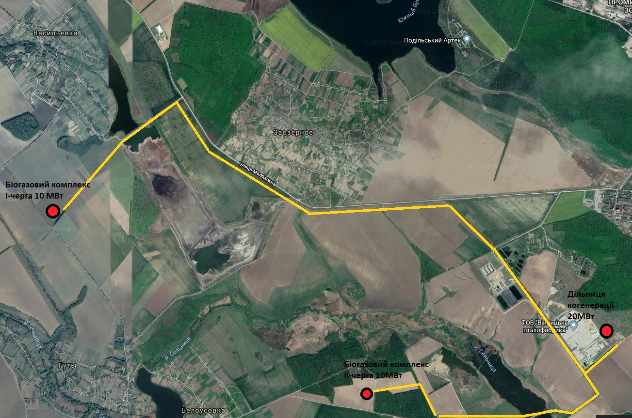
ВП «Біогаз Ладижин» 12 МВт (І черга)
Найбільший біогазовий комплекс з переробки курячого посліду в Європі

Slide 11
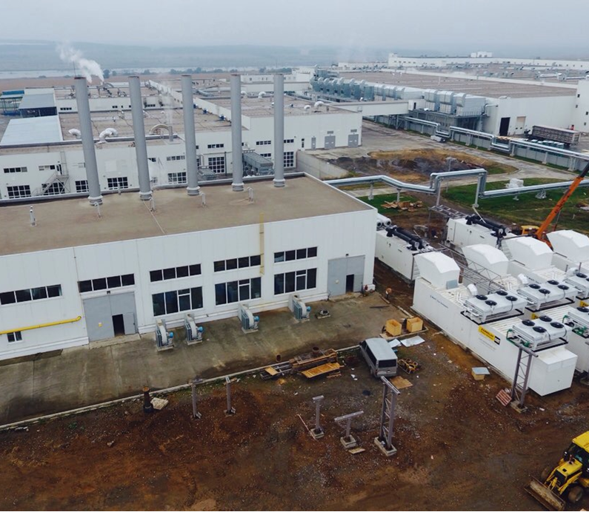
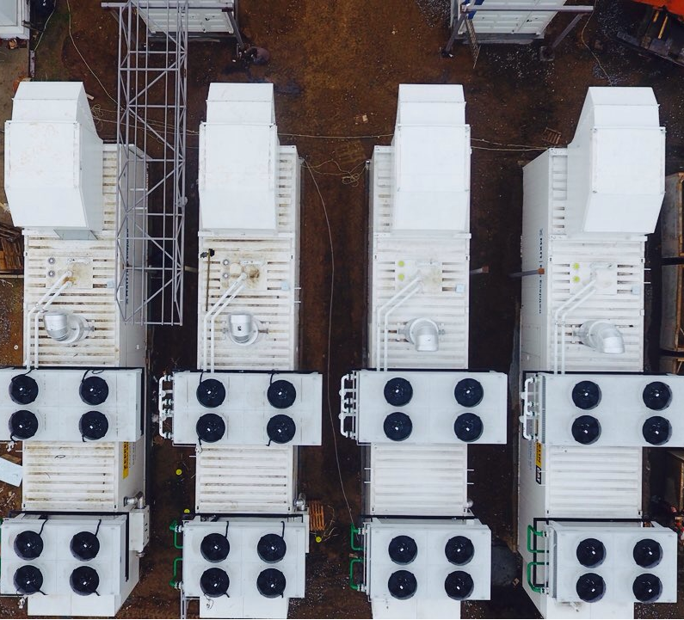
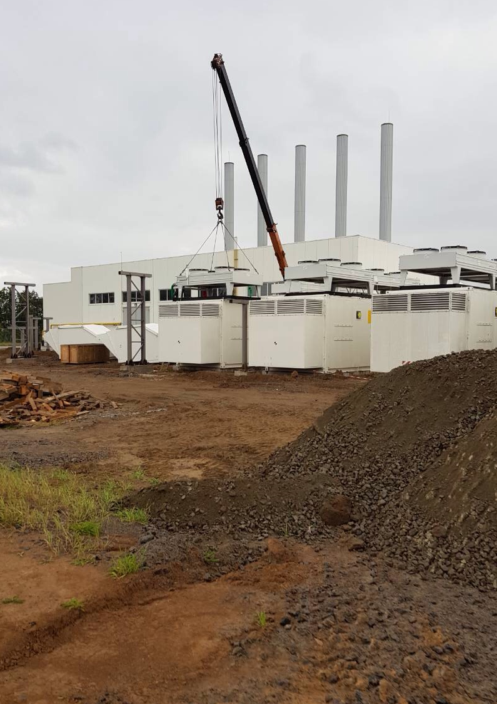
ВП «Біогаз Ладижин» 12 МВт (І черга)
Найбільший біогазовий комплекс з переробки курячого посліду в Європі
Дільниця когенерації І черги
6 когенераційних модулів потужністю 2 МВт кожен

Slide 12
ВП «Біогаз Ладижин» 12 МВт
Найбільший біогазовий комплекс з переробки курячого посліду в Європі
Планові виробничі показники І черги
Виробництво:
Біогаз – 120 000 м³/добу;
Електроенергія – 240 000 кВт/добу;
Пар – 150 т/добу.

Slide 13
Потенціал виробництва біометану МХП
На існуючих потужностях біогазових комплексів – до 40 млн куб м на рік
На основі всіх органічних відходів – до 100 млн куб м на рік

Slide 14
Скорочення викидів СО2
«Ладижин Біогаз» 2 черги:
прогнозовано 200 тис т за рік
«Оріль-Лідер»:
Орієнтовно 500 тис т за 2013-2019

Slide 15
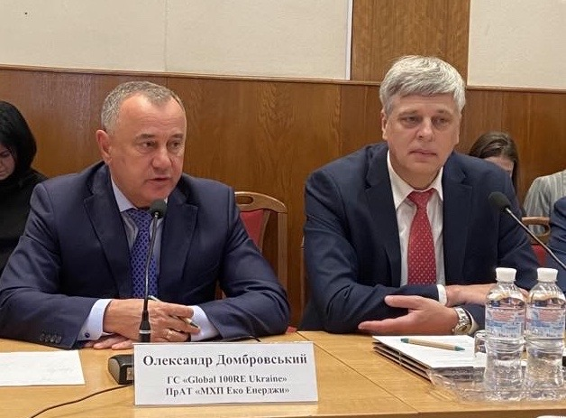


Співпраця МХП та БАУ для вивчення перспектив виробництва та споживання відновлюваних газів
МХП Еко Енерджи активно співпрацює з Біоенергетичною асоціацією України та з 2019 входить в Асоціацію.
Біоенергетична асоціація України — ключове українське об'єднання підприємств і компаній енергетичної та суміжних галузей, які спеціалізуються на впровадженні, обслуговуванні та популяризації біоенергетичної галузі.
З лютого 2020 року Президента МХП «Еко Енерджи» Олександра Домбровського було обрано членом правління Біоенергетичної асоціації України

Slide 16
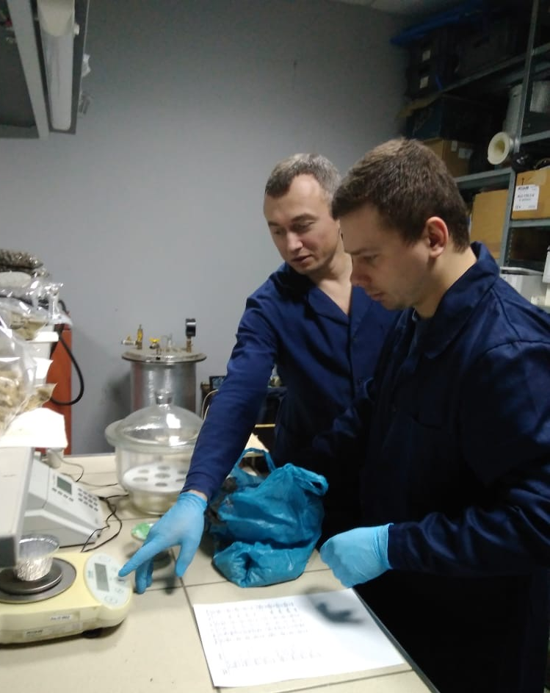
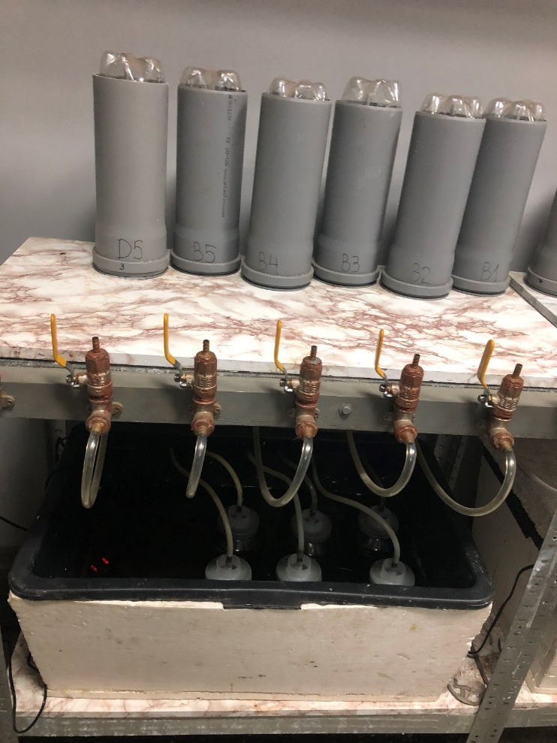
Спільні лабораторне дослідження МХП та Біоенергетичної асоціації України
В лютому-березні 2020 року МХП Еко Енерджи та Біоенергетична асоціацією України провели спільне лабораторне дослідження з оцінки потенціалу виходу біогазу з різних видів біомаси
Спільна робота представників БАУ та МХП над дослідженням
Batch-тести в лабораторії БАУ

Slide 17
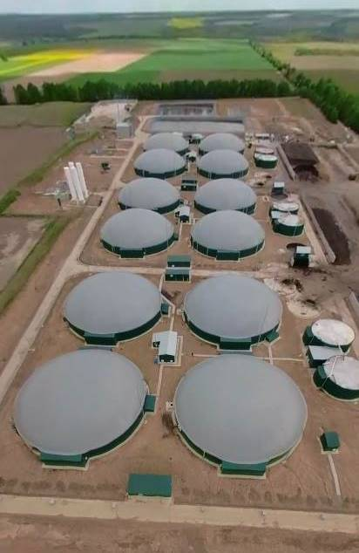
МХП – «зелений» еколідер України

Slide 18
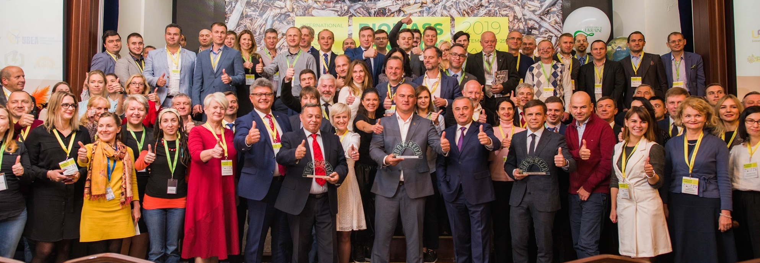
Все буде 100% RE
Інноваційна синергія

Slide 19
«Зелена» енергія, чисте довкілля, органічна та якісна продукція – основа здоров’я українців
Олександр Домбровський
Голова правління ГС «Global 100% RE Ukraine»
Заступник Голови правління МХП

